Slide 1
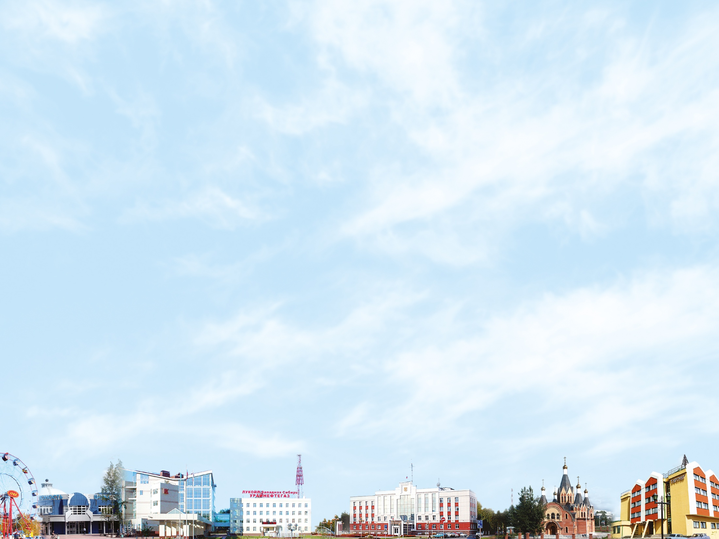
Муниципальное образование
город Урай
О внесении изменений в бюджет городского округа город Урай
на 2014 год и плановый период 2015 и 2016 годов
О внесении изменений в бюджет городского округа Урай
Ханты-Мансийского автономного округа - Югры на 2022 год и на плановый период 2023 и 2024 годов
Докладчик – Хусаинова Ирина Валериевна
И.В.Хусаинова

Slide 2
В бюджет городского округа Урай на 2022 год
вносятся следующие изменения:
Корректировка по доходам
таблица № 1
Наименование | Сумма корректировки, тыс.руб.
ИТОГО ДОХОДОВ: | + 19 057,0
Неналоговые доходы | + 7 052,7
Дотация на поддержку мер по обеспечению сбалансированности бюджетов городских округов и муниципальных районов ХМАО - Югры | + 12 004,3

Slide 3
таблица № 2
Корректировка по расходам
Наименование: | Сумма корректировки, тыс.руб.
ИТОГО РАСХОДОВ: | + 19 057,0
увеличение за счет неналоговых доходов, в том числе: | + 7 052,7
- устройство водопонижения (устранения луж) в мкр. Лесной-75, в мкр. Д-75 | + 559,3
- выполнение работ по ремонту городских дорог по ул. Цветочная и Березовая | + 396,4
- установка контейнерной площадки в микрорайоне Южный | + 153,9
- ремонт жилых помещений муниципального жилищного фонда, расположенных по адресам: мкр.3 дом 47 кв.32, мкр.3 дом 8 кв.67 | + 1 299,4
- выполнение работ по замене тротуарной шашки на городских объектах | + 568,0
- ливневые стоки | + 1 039,0
- инициативные платежи на реализацию 6-и инициативных проектов, признанных победителями регионального конкурса инициативных проектов | + 536,7
- предоставление субсидии юридическим лицам, ведущим деятельность в отраслях российской экономики, в наибольшей степени пострадавших в условиях ухудшения ситуации в результате распространения новой коронавирусной инфекции, по видам деятельности, определенным администрацией города Урай | + 2 500,0
увеличение за счет средств дотации на поддержку мер по обеспечению сбалансированности бюджетов городских округов и муниципальных районов ХМАО–Югры: | + 12 004,3
- на индексацию фонда оплаты труда на 4% с 01.01.2022 года | + 12 004,3
Notes:
3

Slide 4
таблица № 2.1
Корректировка по расходам
Наименование: | Сумма корректировки, тыс.руб.
КРОМЕ ТОГО, ЗА СЧЕТ ПЕРЕРАСПРЕДЕЛЕНИЯ СРЕДСТВ В РЕЗУЛЬТАТЕ ЭКОНОМИИ ПО РАСХОДАМ БЮДЖЕТА ЗА 5 МЕСЯЦЕВ 2022 ГОДА: | - 11 113,9
выполнение второго этапа работ по благоустройству территории на объекте «Капитальный ремонт МБОУ СОШ №6» | + 8 429,0
доля местного бюджета на реализацию 6-и инициативных проектов, признанных победителями регионального конкурса инициативных проектов | + 2 234,9
празднование Дня города | + 450,0
Notes:
4

Slide 5
Корректировка расходов на 2022 год по муниципальным программам
Таблица 3
№ п/п | Наименование программы | Сумма, тыс.руб. | Направление расходования
 | По муниципальным программам, в том числе: | + 16 557,0
1. | Муниципальная программа «Развитие образования и молодежной политики в городе Урай» на 2019-2030 годы | + 8 709,5 | Индексация фонда оплаты труда на 4% с 01.01.2022 года учреждений образования (МАУ "РЦСО", детские сады, МБУ "ЦМДО") с учетом экономии по з/пл за счет вакантных ставок за 5 мес.2022 года (+ 1 093,9 тыс.руб.), экономия расходов на содержание зданий в связи с кап.ремонтом СОШ №6 (охрана, ТО ОПС, КТС, видеонаблюдение, ТО в/сетей) (- 325,7 тыс.руб.), обеспечение доли местного бюджета на реализацию 2-х инициативных проектов, признанных победителями регионального конкурса инициативных проектов (+ 204,3 тыс.руб.), мероприятия УО (- 92,0 тыс.руб.), МБОУ СОШ №12 (тех.обследование) (- 600,0 тыс.руб.), на выполнение второго этапа работ по благоустройству территории на объекте «Капитальный ремонт МБОУ СОШ №6» (+ 8 429,0 тыс.руб.)
2. | Муниципальная программа «Развитие физической культуры , спорта и туризма в городе Урай" на 2019-20230 годы | + 388,1 | Индексация фонда оплаты труда на 4% с 01.01.2022 года с учетом экономии по з/пл за счет вакантных ставок за 5 мес.2022 года (МАУ СШ "Старт") (+ 905,1 тыс.руб.), экономия по коммунальным расходам за 5 мес.2022 года (- 517,0 тыс.руб.)
3. | Муниципальная программа «Культура города Урай" | - 1 871,4 | Экономия по коммунальным расходам за 5 мес.2022 года (МАУ "Культура", МБУ ДО "Детская школа искусств") (- 2 578,9 тыс.руб.), индексация фонда оплаты труда на 4% с 01.01.2022 года с учетом экономии по з/пл за счет вакантных ставок за 5 мес.2022 года (МАУ "Культура", МБУ ДО "Детская школа искусств") (+ 257,6 тыс.руб.), празднование Дня города (приглашенные артисты) (+ 450,0 тыс.руб.)
4. | Муниципальная программа «Защита населения и территории от чрезвычайных ситуаций, совершенствование гражданской обороны и обеспечение первичных мер пожарной безопасности» на 2019-2030 годы | + 465,3 | Индексация фонда оплаты труда на 4% с 01.01.2022 года с учетом экономии по з/пл за счет вакантных ставок за 5 мес.2022 года (МКУ "ЕДДС)"
5. | Муниципальная программа «Развитие транспортной системы города Урай» | + 396,4 | Выполнение работ по ремонту городских дорог по ул. Цветочная и Березовая
6. | Муниципальная программа «Информационное общество – Урай» на 2019-2030 годы | + 54,1 | Индексация фонда оплаты труда на 4% с 01.01.2022 года МБУ "Газета Знамя"

Slide 6
Корректировка расходов на 2022 год по муниципальным программам
Таблица 3.1
№ п/п | Наименование программы | Сумма, тыс.руб. | Направление расходования
7. | Муниципальная программа «Обеспечение градостроительной деятельности на территории города Урай» на 2018-2030 годы | + 263,6 | Индексация фонда оплаты труда на 4% с 01.01.2022 года с учетом экономии по з/пл за счет вакантных ставок за 5 мес.2022 года (МКУ "УКС", МКУ "УГЗиП")
8. | Муниципальная программа «Управление муниципальными финансами в городе Урай» | - 592,9 | Экономия по з/пл с учетом отчислений за счет вакантных ставок за 5 мес.2022 года Комитета по финансам администрации города Урай
9. | Муниципальная программа «Совершенствование и развитие муниципального управления в городе Урай» на 2018-2030 годы | + 1 722,6 | Экономия по з/пл за счет вакантных ставок за 5 мес.2022 года администрации города Урай (- 597,8 тыс.руб.), индексация фонда оплаты труда на 4% с 01.01.2022 года с учетом экономии по з/пл за счет вакантных ставок за 5 мес.2022 года (МКУ "УМТО", МКУ "ЦБУ") (+ 2 320,4 тыс.руб.)
10. | Муниципальная программа «Развитие жилищно-коммунального комплекса и повышение энергетической эффективности в городе Урай» на 2019-2030 годы | + 7 021,6 | В 2022 году отменена субсидия по доставке сжиженного газа, потребность на долю местного бюджета отсутствует (- 108,0 тыс.руб.), индексация фонда оплаты труда на 4% с 01.01.2022 года МКУ "УЖКХ" (+ 942,7 тыс.руб.), обеспечение доли местного бюджета на реализацию 4-х инициативных проектов, признанных победителями регионального конкурса инициативных проектов (+ 2 567,3 тыс.руб.), устройство водопонижения (устранения луж) в мкр. Лесной-75, в мкр. Д-75 (+ 559,3 тыс.руб.), выполнение работ по замене тротуарной шашки на городских объектах (+ 568,0 тыс.руб.), ремонт жилых помещений муниципального жилищного фонда, расположенных по адресам: мкр.3 дом 47 кв.32, мкр.3 дом 8 кв.67 (+ 1 299,4 тыс.руб.), установка контейнерной площадки в микрорайоне Южный (+ 153,9 тыс.руб.), ливневые стоки (+ 1 039,0 тыс.руб.)
Корректировка по непрограммным направлениям деятельности
 | Сумма, тыс.руб. | Направление расходования
Непрограммные направления деятельности | + 2 500,0 | Предоставление субсидии юридическим лицам, ведущим деятельность в отраслях российской экономики, в наибольшей степени пострадавших в условиях ухудшения ситуации в результате распространения новой коронавирусной инфекции, по видам деятельности, определенным администрацией города Урай

Slide 7
Таблица 4
С учётом внесённых изменений уточнённые показатели бюджета на 2022 год составят:
Наименование: | Всего, тыс.руб.
Доходы | 3 737 715,2
Расходы | 3 898 752,2
Дефицит (-) | - 161 037,0
в том числе за счет :
изменения остатка средств на счете по учету средств местного бюджета на 01.01.2022 – 71 681,2 тыс.руб.,
дефицита бюджета города на 2022 год (10,0%) – 89 355,8 тыс.руб.
Notes:
7

Slide 8
Подготовлено Комитетом по финансам администрации города Урай
Адрес: микрорайон 2, дом 60, город Урай, Тюменская область, Ханты-Мансийский автономный округ – Югра, 628285
E-mail: komfin@uray.ru
Председатель комитета – Хусаинова Ирина Валериевна, тел.: 8 (34676) 2-33-56

